Slide 1

智能仓储自主移动机器人
结构设计与控制
毕业设计答辩
答辩人：王子煜
学 号：202201230042
指导教师：刘鹏博
齐鲁工业大学 机械工程学院
2026年3月

Slide 2








目录
01
02
03
04
研究背景与意义
总体设计方案
机械结构设计
电气系统设计
05
06
07
运动学建模与仿真
运动控制算法分析
结论与展望
2 / 18

Slide 3

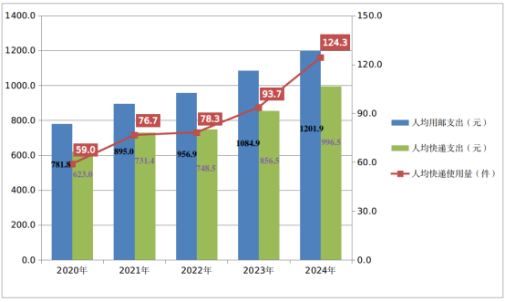
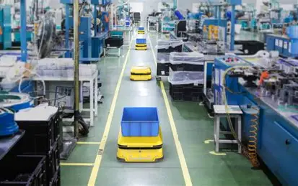
一、研究背景与意义
市场驱动
2024年全国网上零售额达15.5万亿元
快递业务量持续高速增长，仓储自动化需求迫切
AGV市场规模：48.27亿（2019）→ 95.49亿（2024）
年复合增长率超过14%
图1 快递业务量统计（2020-2024）
研究空白
中小仓储环境自动化搬运方案不足
缺乏针对小型升降式机器人的系统研究
现有方案成本高、体积大、不适配小型仓库
图2 AGV工作示意图
3 / 18

Slide 4
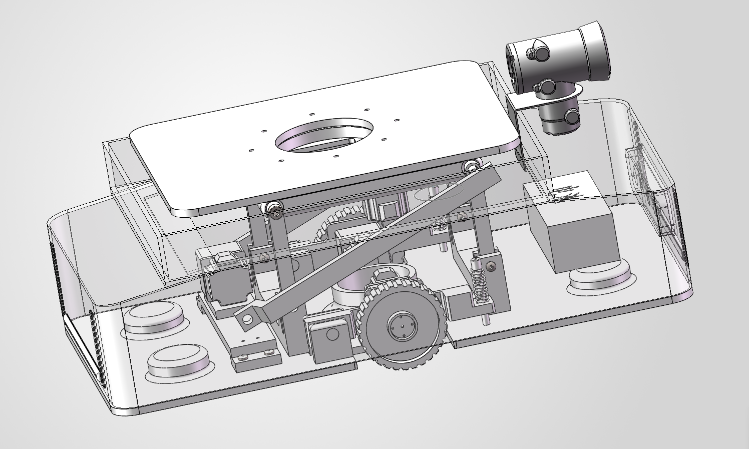
一、研究目标与主要任务
50kg
≥452mm
30m/min
额定载荷
升降行程
最大速度
主要研究任务
确定差速驱动+剪叉升降的整体方案
完成机械结构设计与强度校核
设计基于STM32的电气控制系统
实现Hybrid A*全局路径规划
设计双闭环PID运动控制算法
完成运动学建模与MATLAB仿真验证
机器人整体结构
4 / 18

Slide 5

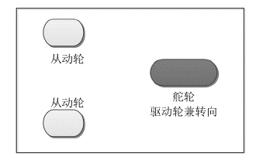

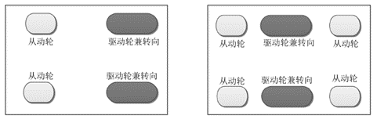
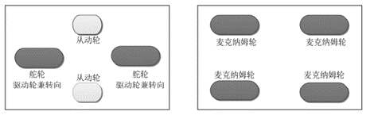
二、总体设计方案
驱动方式选型
整体方案确定
驱动方案
差速驱动
升降机构
剪叉式
单轮驱动
差速驱动
全向驱动
主控制器
STM32F103C8T6
结构简单
转弯半径大
结构紧凑
原地转向
任意方向
结构复杂
驱动电机
交流伺服电机
控制算法
双闭环PID
路径规划
Hybrid A*
5 / 18

Slide 6
二、方案选型对比
对比项 | 备选方案 | 选定方案 | 选定理由
驱动方式 | 单轮 / 差速 / 全向 | 差速驱动 | 结构紧凑，原地转向
升降机构 | 剪叉 / 门架 / 伸缩 | 剪叉式 | 承载力强，结构稳定
控制器 | PLC / 工控机 / STM32 / DSP | STM32F103C8T6 | 性价比高，资源丰富
电机 | 直流有刷/无刷 / 交流伺服 / 步进 | 交流伺服电机 | 精度高，响应快
控制算法 | PID / 模糊控制 / MPC | 双闭环PID | 成熟可靠，易于实现
路径规划 | Dijkstra / A* / Hybrid A* | Hybrid A* | 路径运动学可行
6 / 18

Slide 7

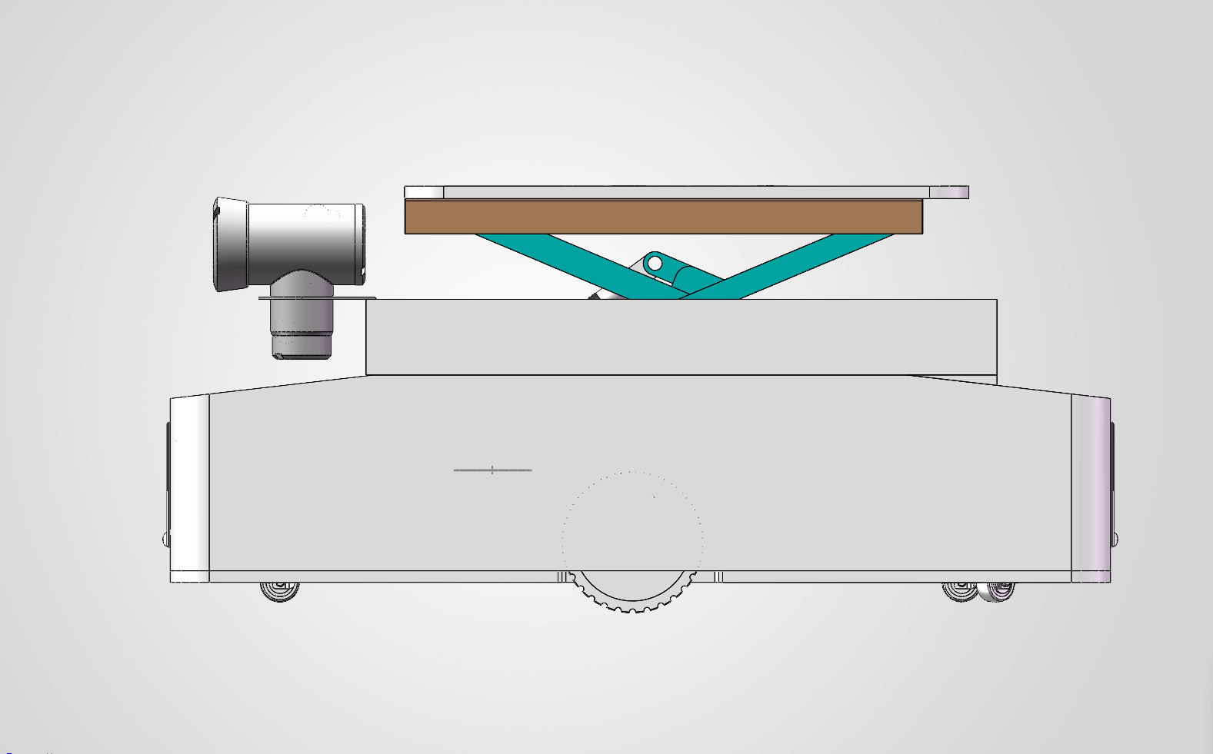
三、机械结构设计 — 剪叉升降机构
剪叉机构参数
臂长 L
600 mm
截面尺寸
36 mm × 4.8 mm
材料
Q235钢
最低高度
149 mm
最高高度
600 mm
升降行程
≈452 mm
机器人整体装配图
运动学方程：H = L·sin(β) + h₀
7 / 18

Slide 8
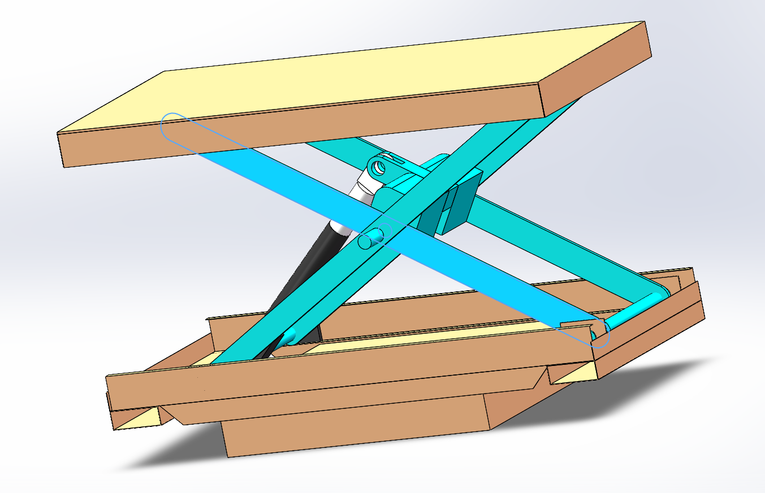
三、关键部件强度校核
5.56 MPa
3.5%
10.14
14.1 MPa
综合应力
应力利用率
屈曲安全系数
平台等效应力
许用 156.7 MPa
安全裕度充足
加侧向支撑后
Q235钢许用范围内
校核结论
剪叉臂压弯组合应力远低于许用值
未加支撑时屈曲安全系数2.54（不满足）
增加侧向支撑后提升至10.14（满足）
铰销（18mm，45#钢）双剪承载72.3 kN
加载平台最大挠度仅0.47 mm
8 / 18

Slide 9

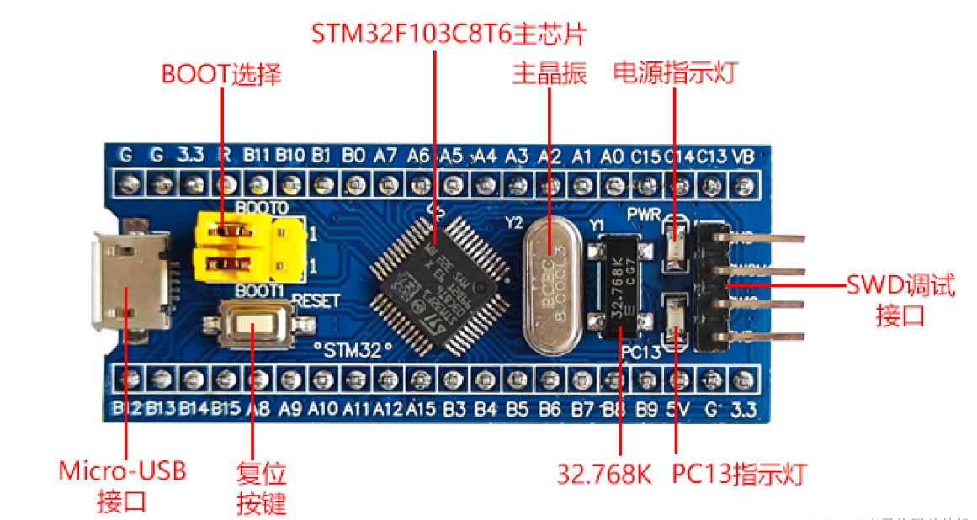
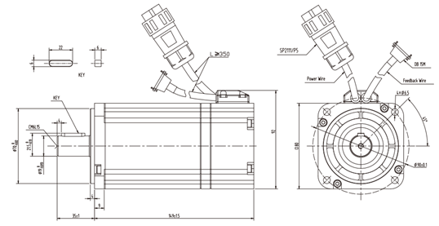
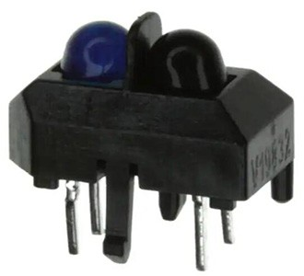
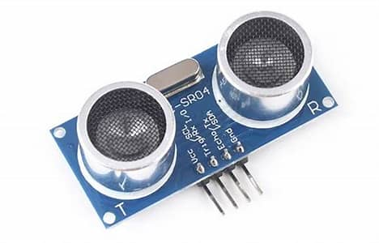
四、电气系统设计
STM32F103C8T6
伺服电机
ARM Cortex-M3 内核
主频 72 MHz
Flash 64 KB / RAM 20 KB
37个GPIO引脚
支持SWD调试
400W
1.27 N·m
3000 rpm
减速比 40:1
传感器配置
循迹传感器：TCRT5000红外，检测距离1-25mm，5路布局
避障传感器：HC-SR04超声波，检测范围2-400cm
编码器：2500 P/R增量式，4倍频后10000脉冲/转
TCRT5000
红外传感器
HC-SR04
超声波传感器
9 / 18

Slide 10
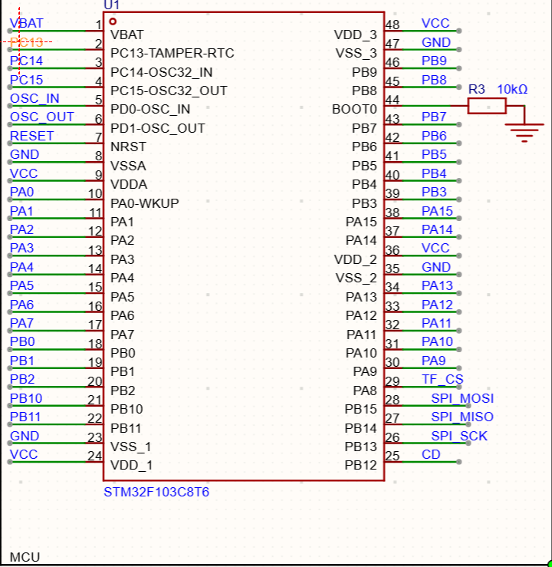
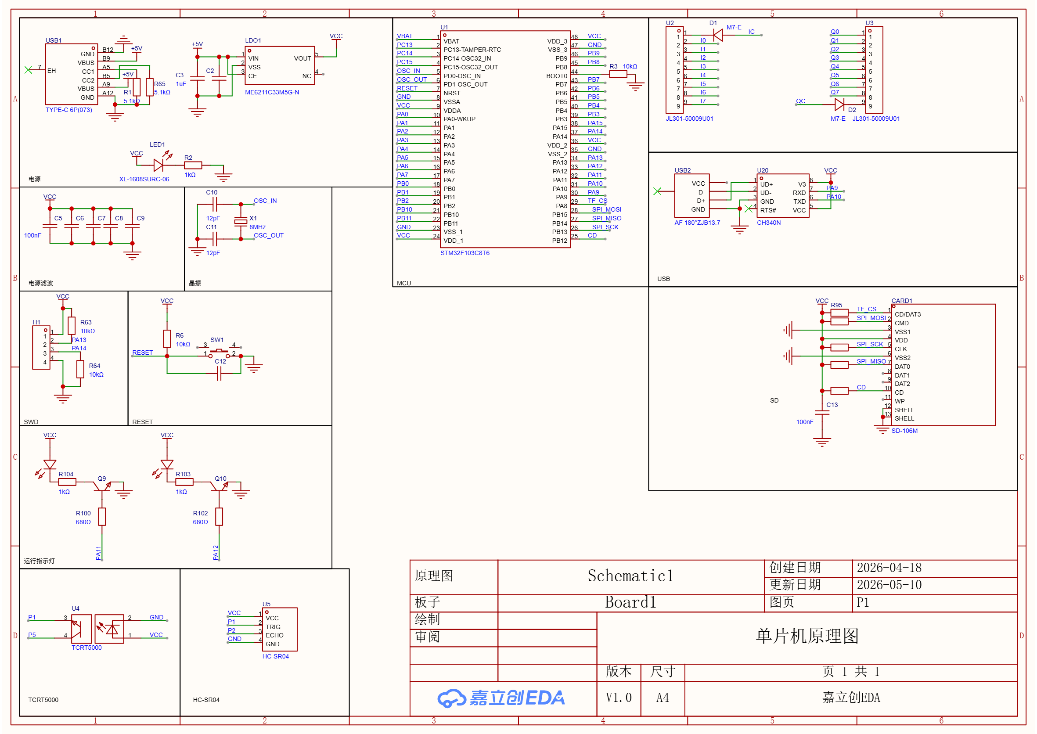
四、电气系统原理图
STM32芯片框图
STM32最小系统原理图
10 / 18

Slide 11

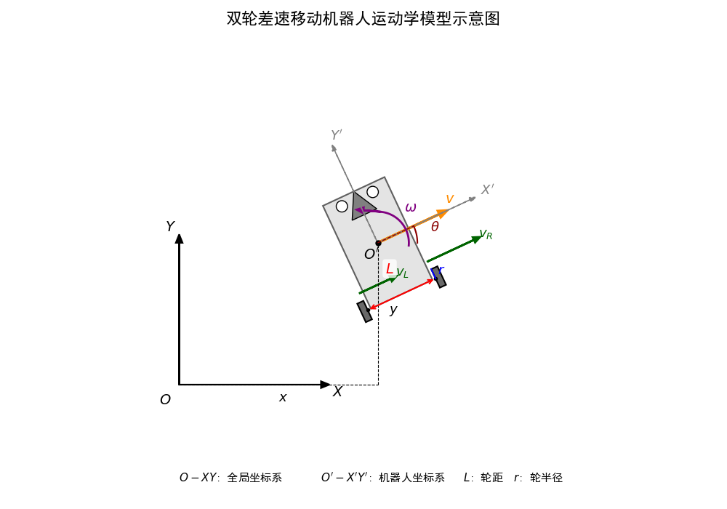
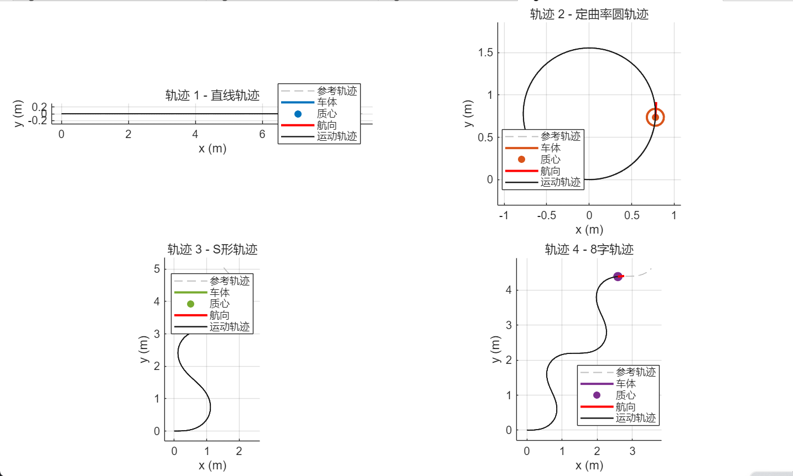
五、运动学建模与仿真
差速驱动运动学
v = (vR + vL) / 2
ω = (vR - vL) / L
ẋ = v·cosθ
ẏ = v·sinθ
θ̇ = ω
轨迹类型 | 线速度 (m/s) | 角速度 (rad/s) | 路径长度 (m)
直线 | 0.45 | 0 | 9.0
圆弧 | 0.35 | 0.45 | 7.0
S型 | 0.40 | 0.6sin(0.5t) | 8.0
8字型 | 0.38 | 0.7sin(0.7t) | 7.6
11 / 18

Slide 12
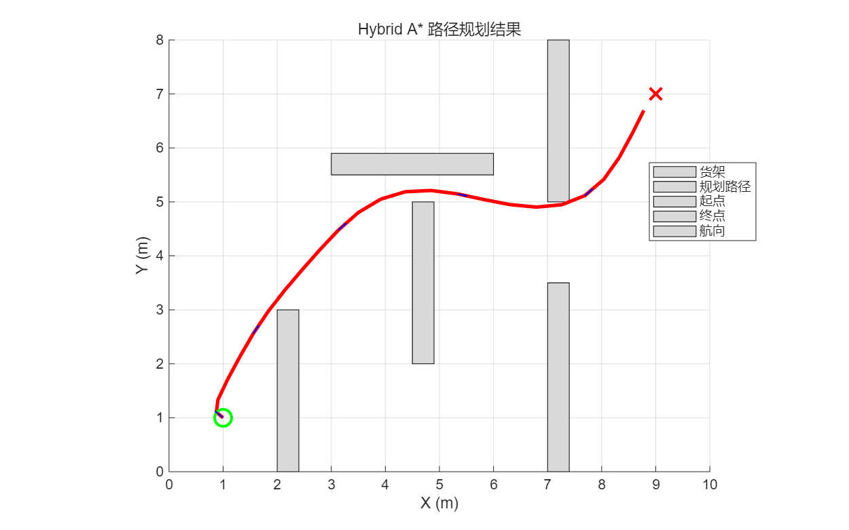
五、Hybrid A* 路径规划
算法参数
离散曲率：{-1.11, -0.52, 0, 0.52, 1.11} m⁻¹
运动基元：10个（前/后各5）
步长：0.5 m
仓库地图：10m × 8m，5个货架障碍
规划结果
路径长度
11.04 m
迭代次数
3134 次
路径类型
无障碍平滑路径
12 / 18

Slide 13
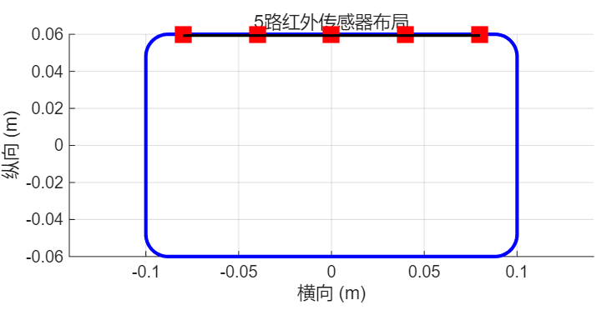
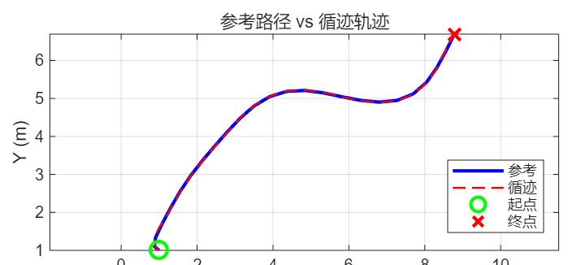
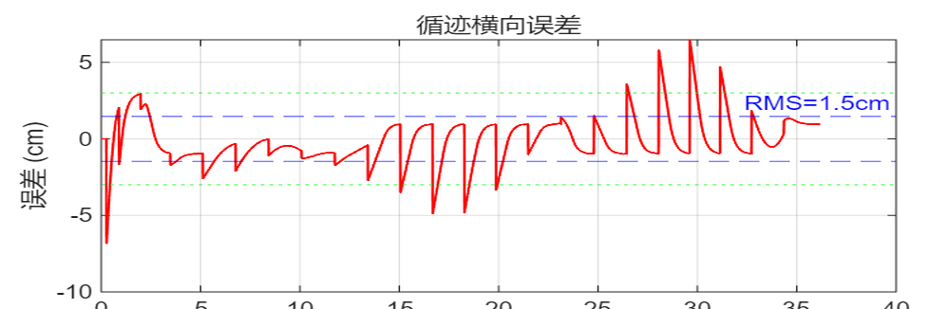
五、红外PID循迹仿真
PID控制器参数
循迹精度
Kp = 3.0
Ki = 0.08
Kd = 1.0
传感器权重：{-4, -2, 0, +2, +4}
5路TCRT5000红外传感器
1.5 cm
RMS横向误差
最大误差：6.8 cm
传感器布局
13 / 18

Slide 14

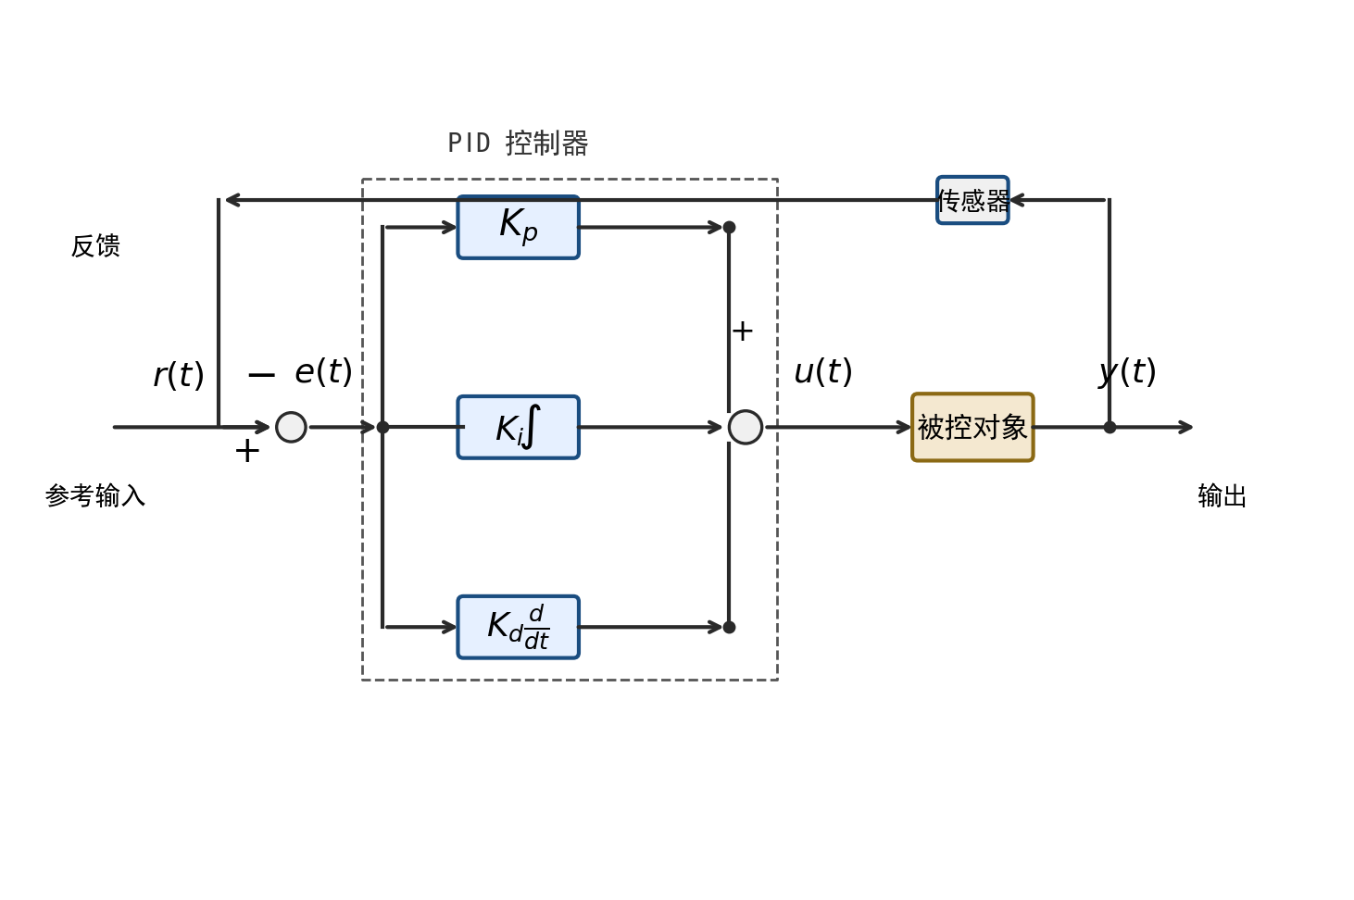
六、运动控制算法 — 双闭环PID
控制器参数
外环（位姿环）
航向角：PID（Kp=3.0, Ki=0.2, Kd=0.4）
距离：比例控制
内环（轮速环）
左右轮：PI控制（Kp=17.0, Ki=103）
控制周期：Ts = 5 ms
积分分离 + 抗积分饱和
级联控制结构：外环输出期望轮速 → 内环跟踪轮速 → PWM驱动电机
外环周期20ms，内环周期5ms，实现高精度位姿跟踪
14 / 18

Slide 15
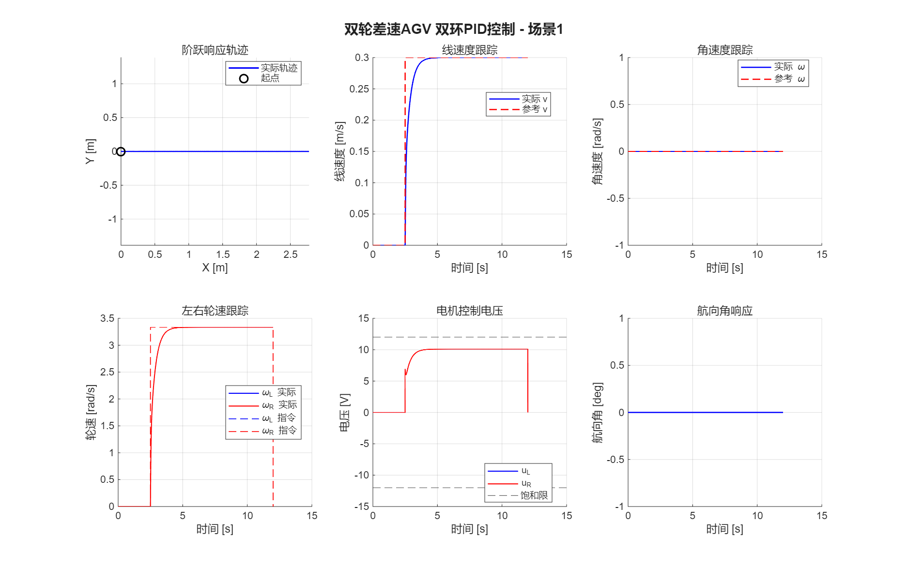
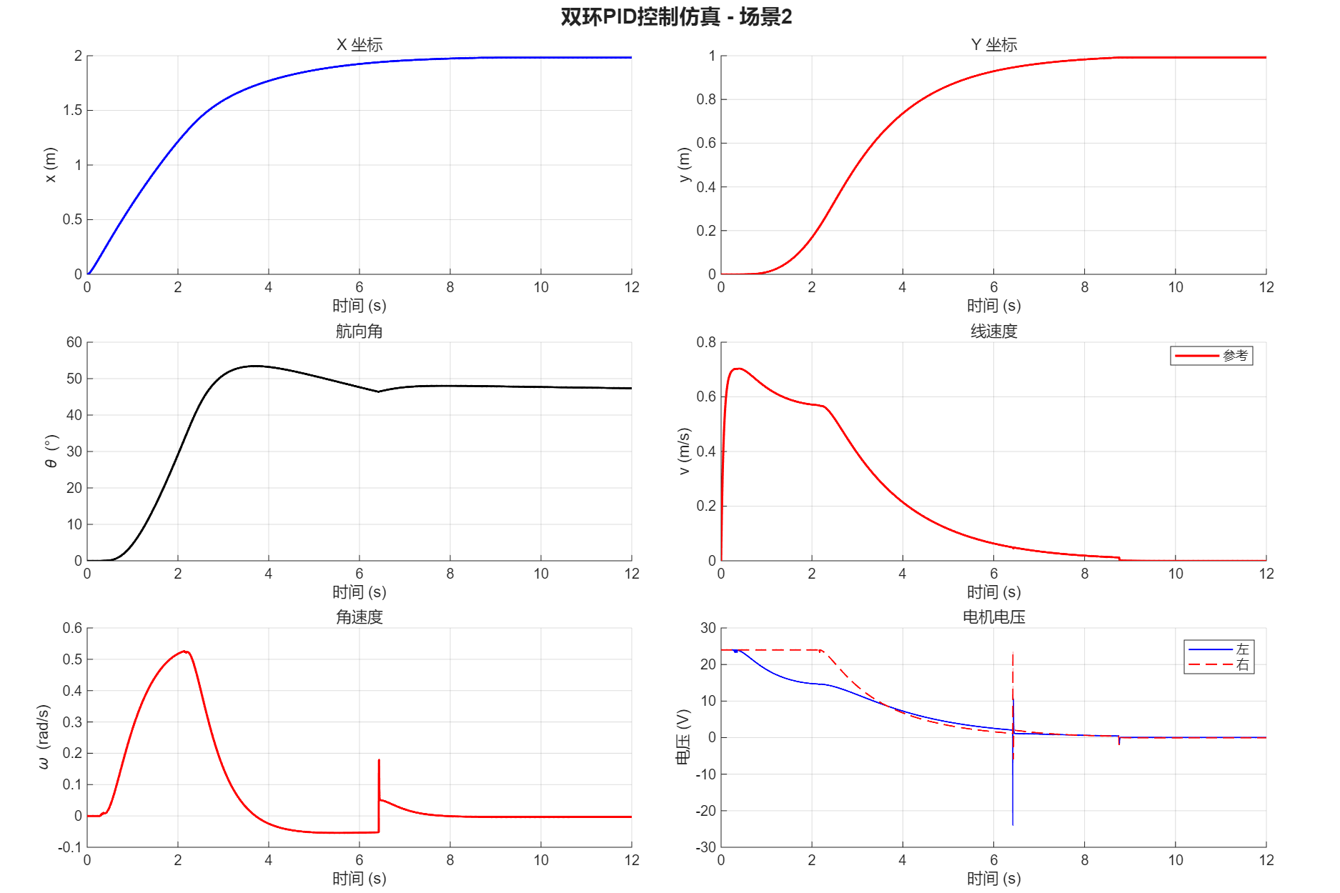
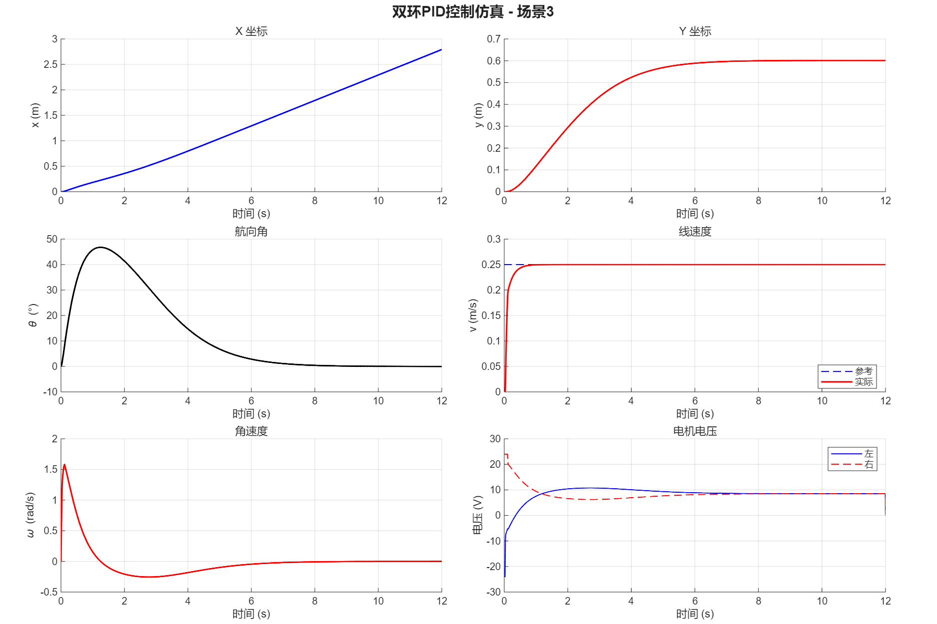
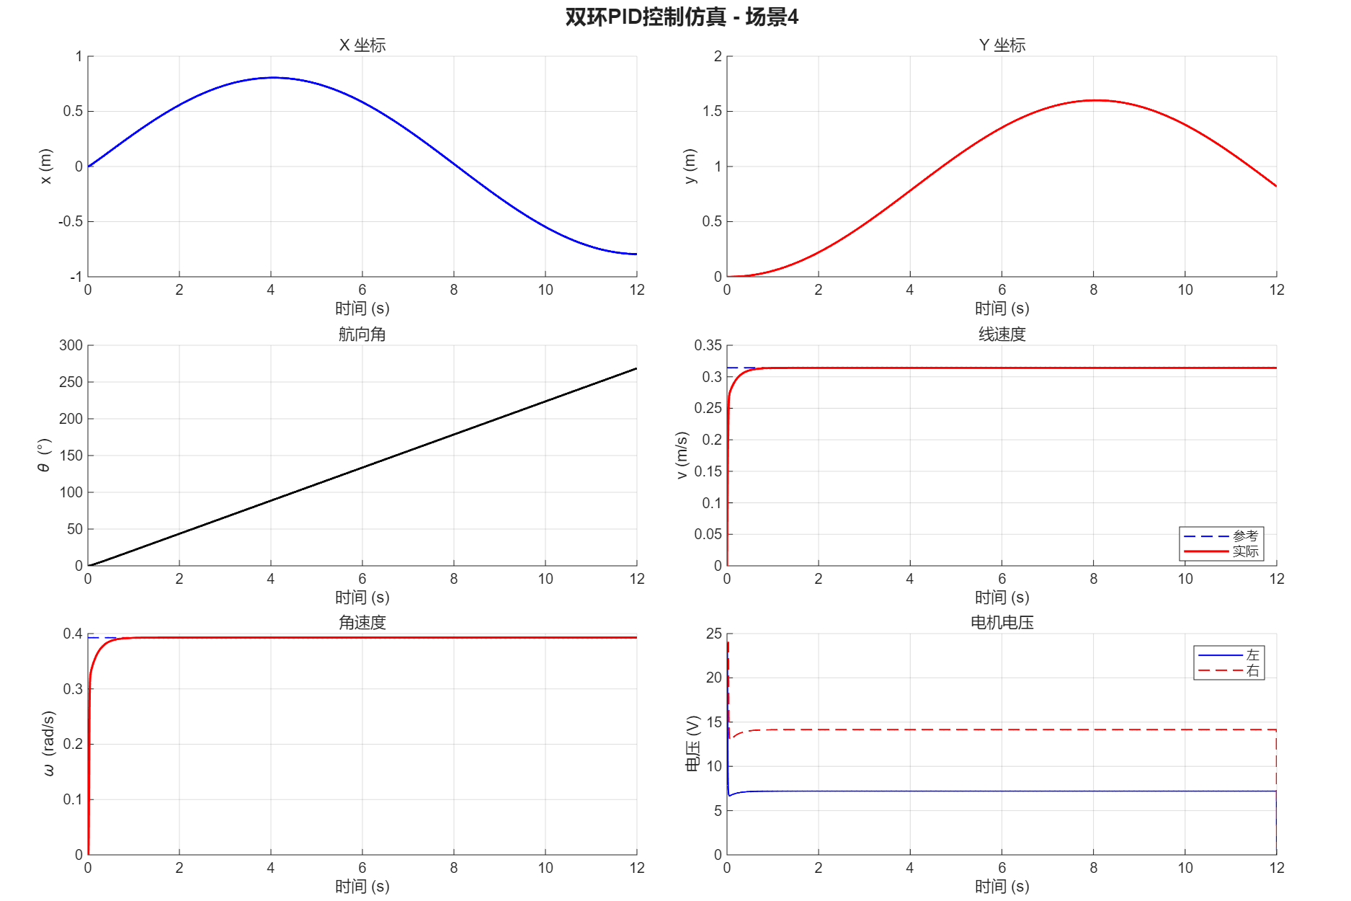
六、控制效果仿真验证
阶跃响应
点镇定
直线跟踪
圆形轨迹跟踪
15 / 18

Slide 16
七、主要成果总结
01
整体方案设计
完成差速驱动+剪叉升降的整体方案，额定载荷50kg，升降行程452mm
02
机械结构设计
完成关键部件强度校核，应力利用率仅3.5%，屈曲安全系数10.14
03
电气控制系统
基于STM32F103C8T6设计控制系统，集成伺服电机+红外/超声波传感器
04
路径规划
实现Hybrid A*全局路径规划，生成11.04m无障碍平滑路径
05
运动控制
设计双闭环PID控制器，位置误差厘米级，航向误差<1°
16 / 18

Slide 17
七、不足与展望
存在不足
改进方向
未进行实物样机测试验证
未与其他算法进行定量对比
运动学建模仅限二维平面
PID参数固定，缺乏自适应能力
系统集成调试尚未完成
制作实物样机并进行实验验证
建立动力学模型，考虑摩擦与惯性
引入模糊PID或MPC自适应控制
实现多机器人协调调度
扩展为三维空间运动规划
17 / 18

Slide 18
谢谢各位老师！
敬请批评指正
答辩人：王子煜
指导教师：刘鹏博
齐鲁工业大学 机械工程学院

